Slide 1


Pr. Dr. Imane LASRI
École Nationale Supérieure d'Arts et Métiers (ENSAM) Rabat
Université Mohammed V de Rabat

Slide 2


Slide 3


Slide 4
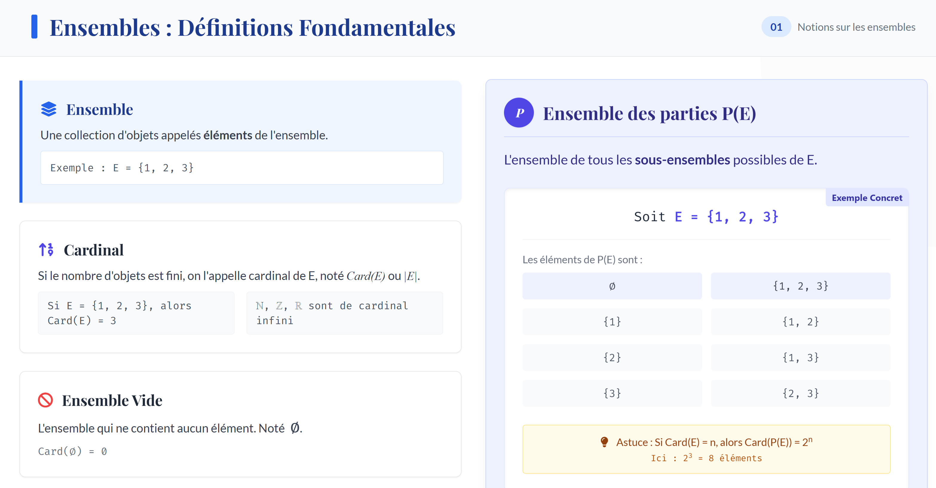

Slide 5


Slide 6
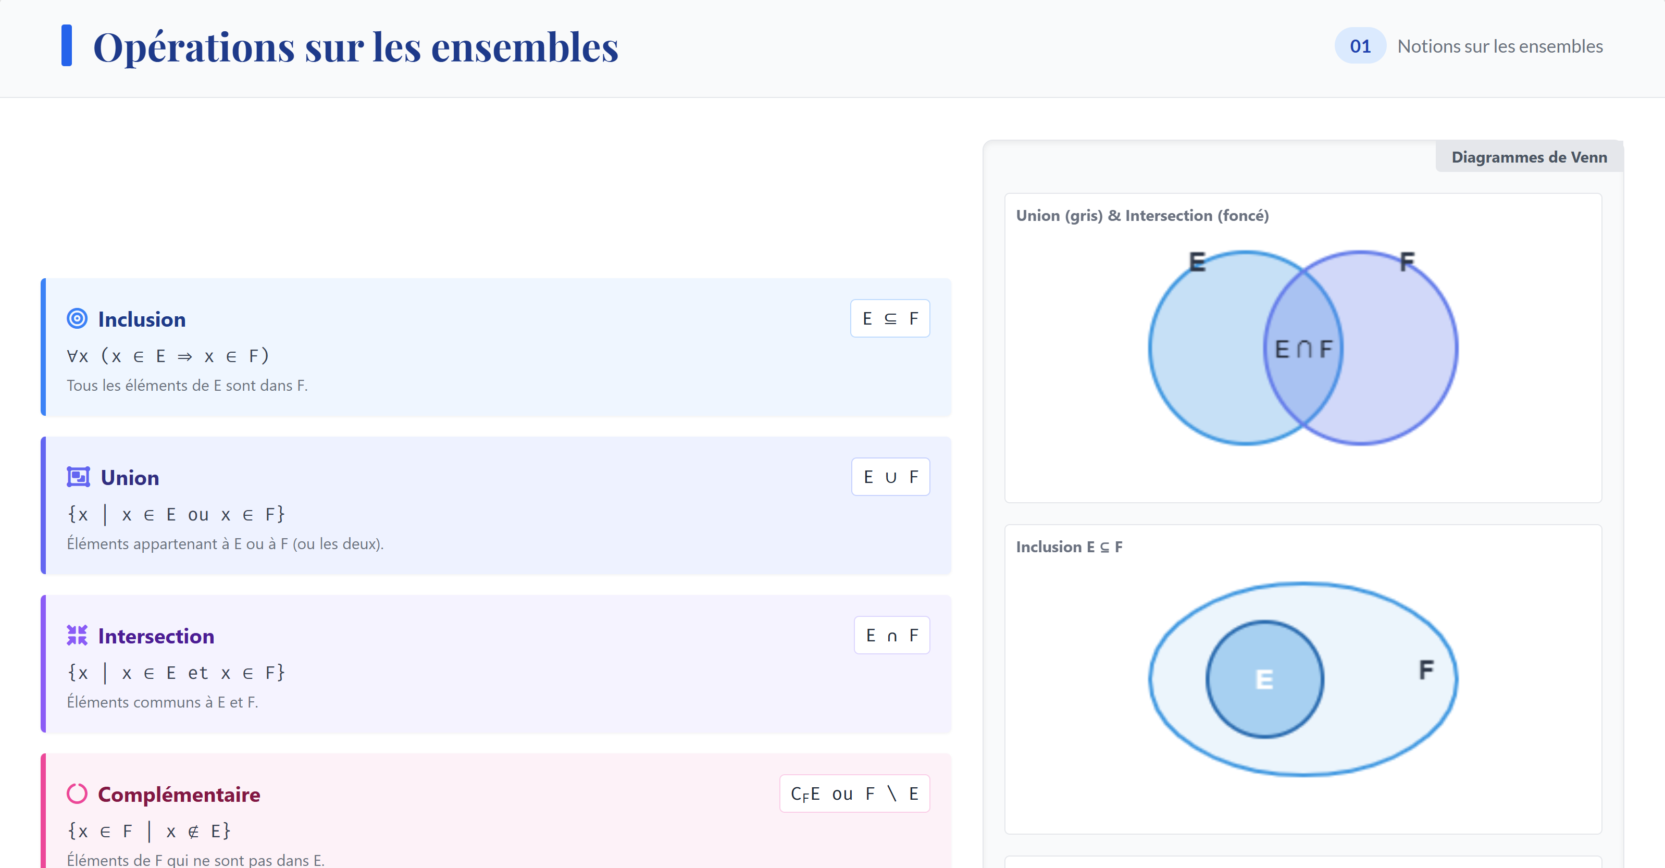

Slide 7
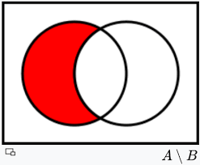
Complémentaire

Slide 8
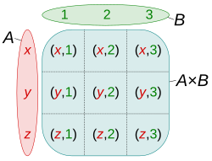
Le produit cartésien de deux ensembles A et B, noté A × B, est l'ensemble de toutes les paires ordonnées possibles (a, b) où le premier élément 'a' appartient à A et le second 'b' appartient à B, formant ainsi tous les couples possibles entre les deux ensembles.
Complémentaire

Slide 9
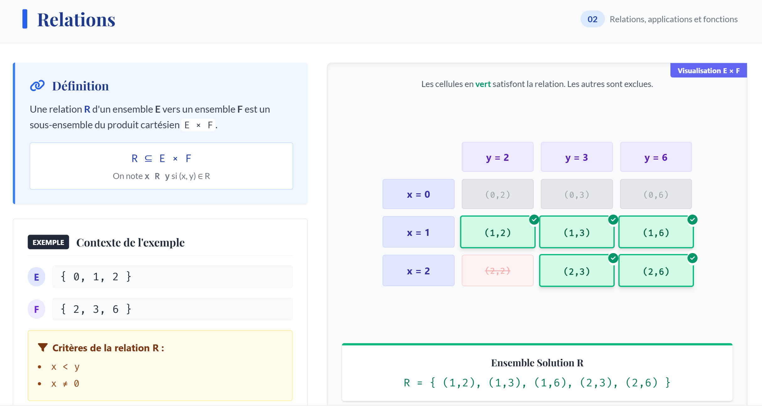


Slide 10


Slide 11
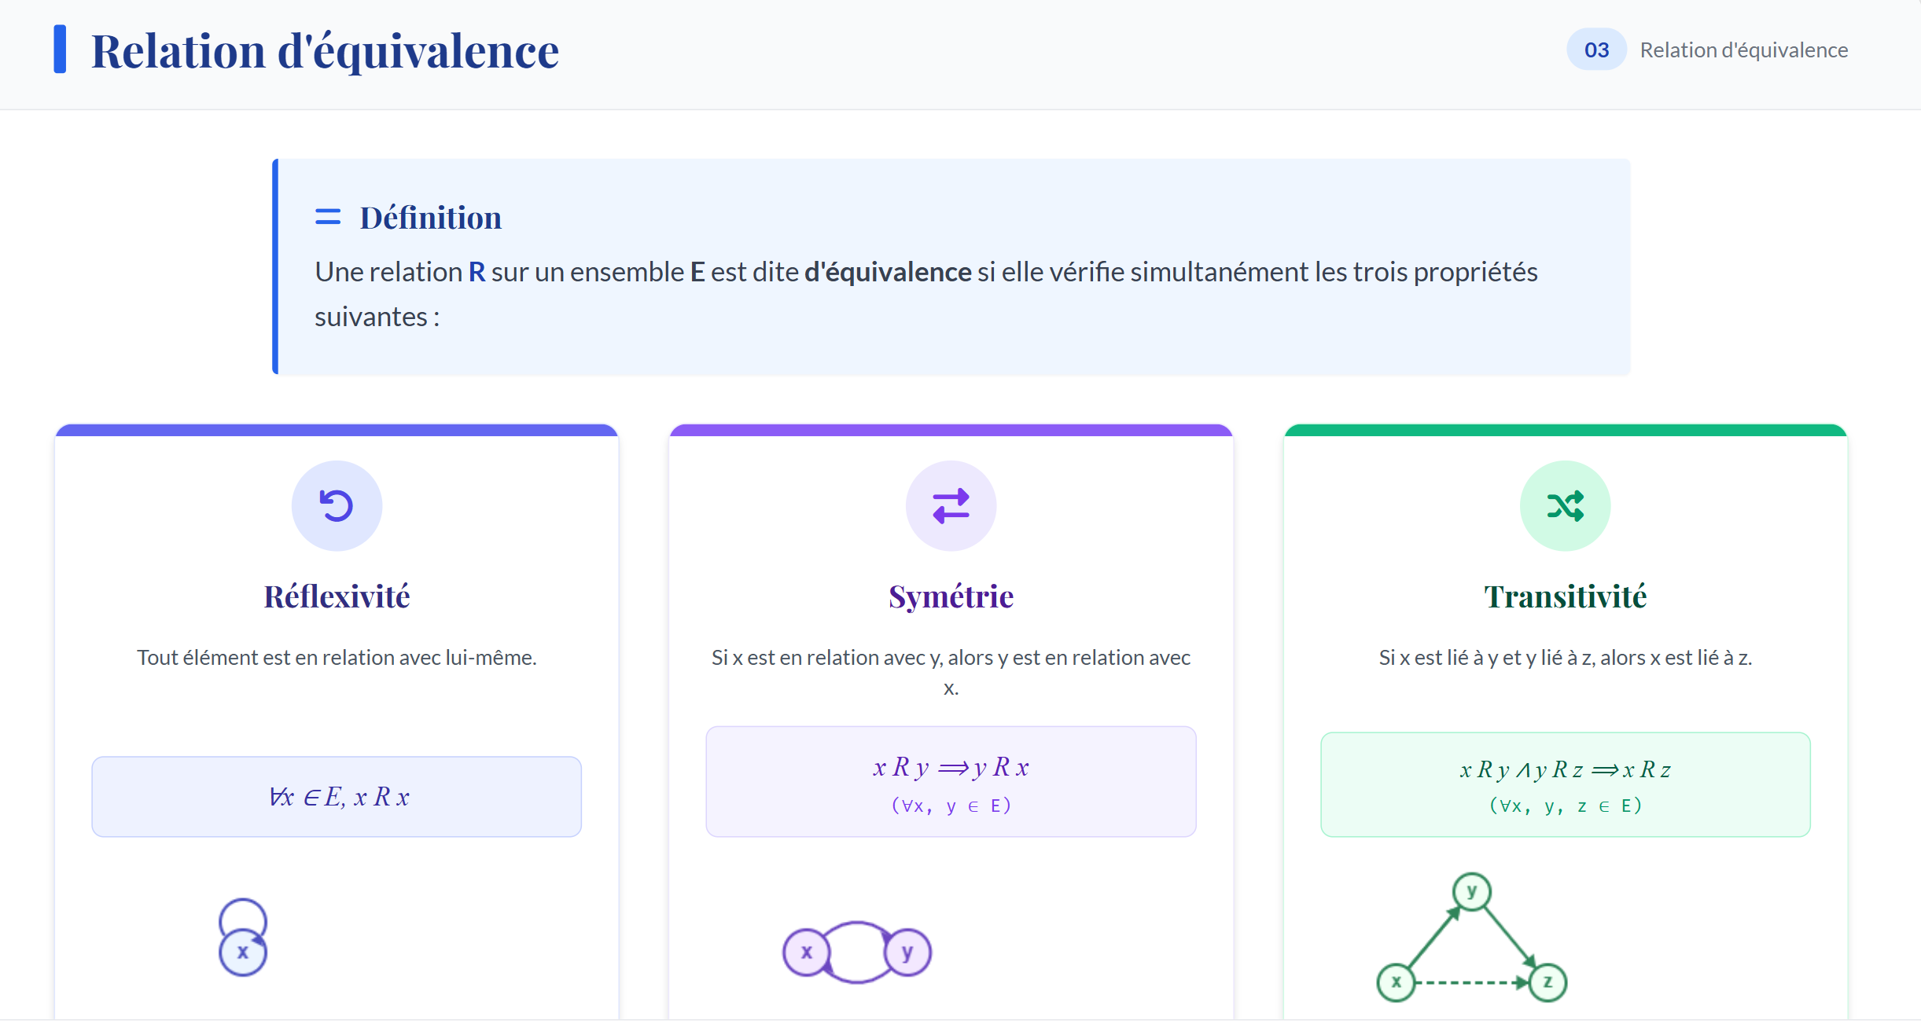

Slide 12
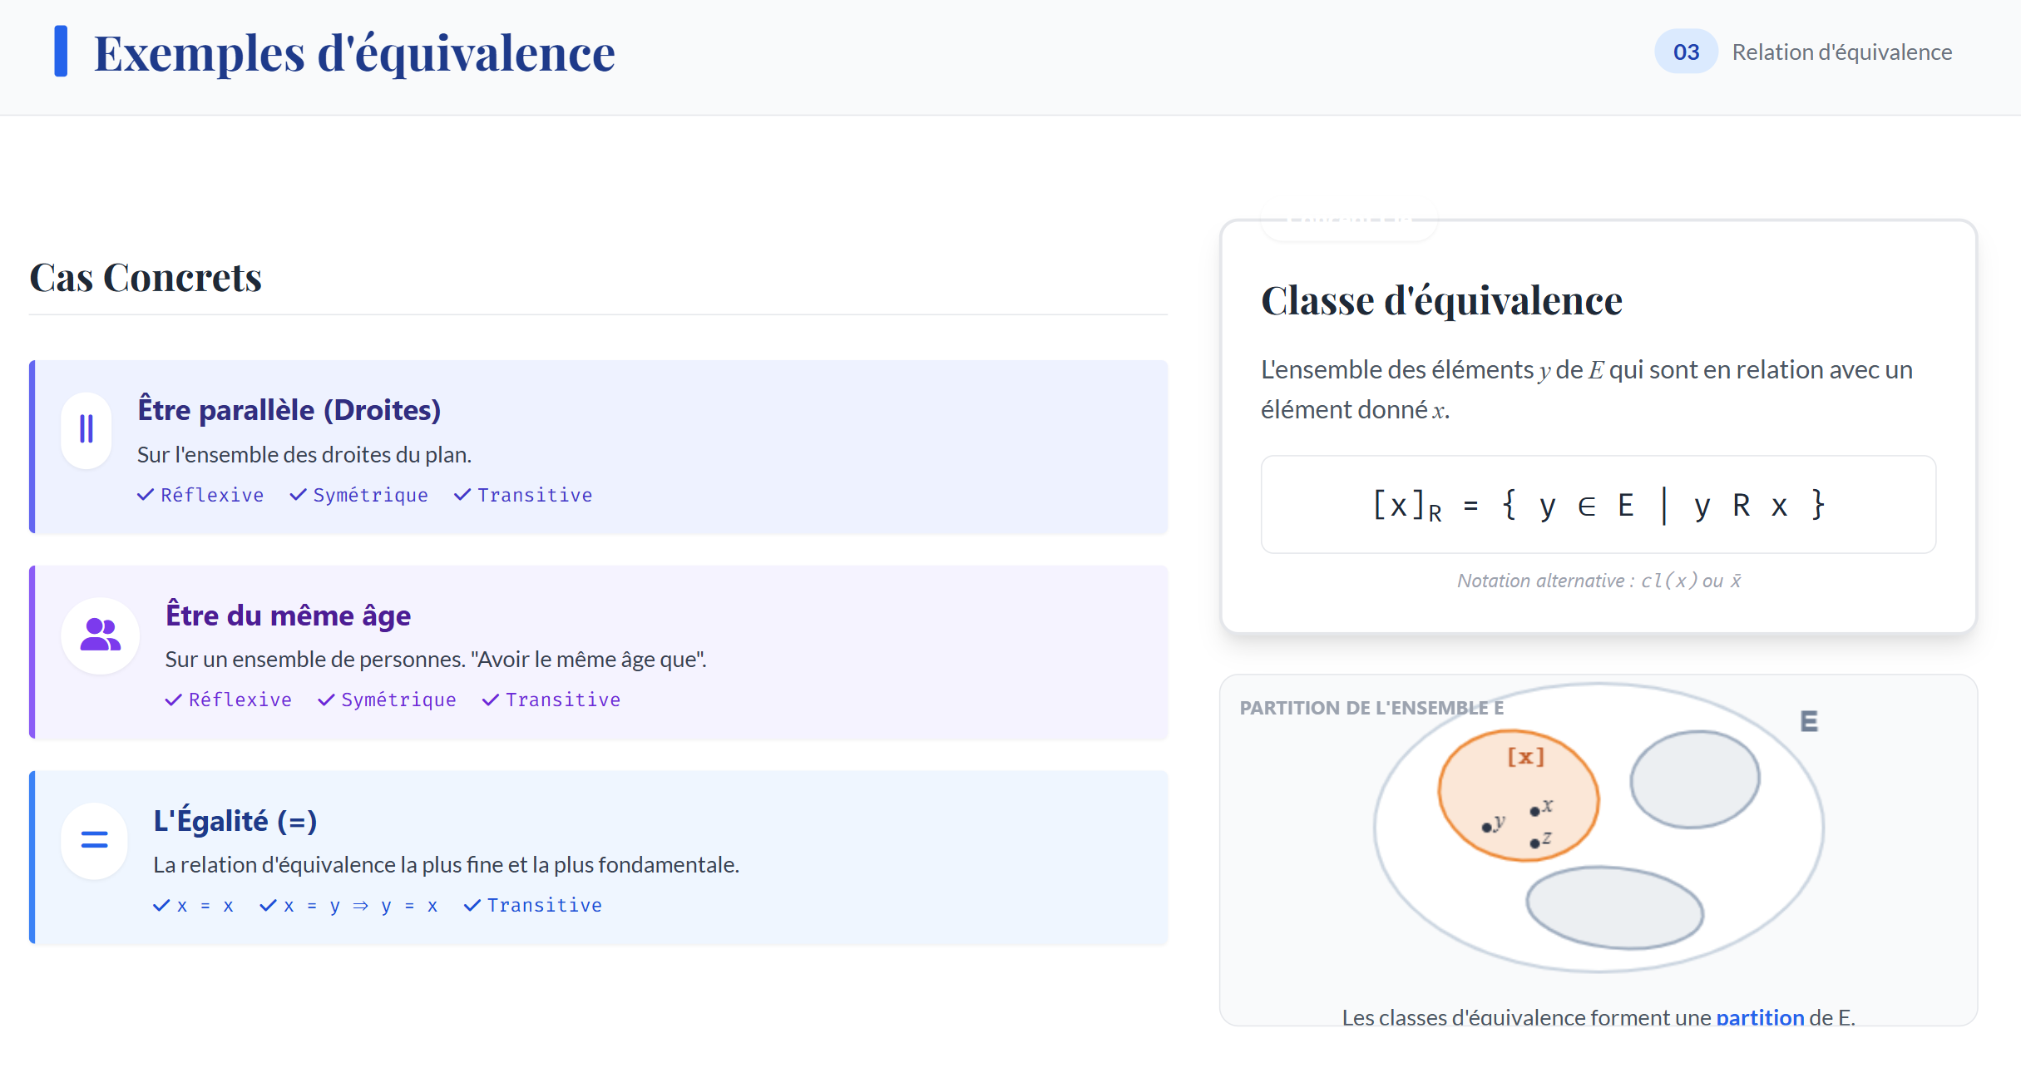

Slide 13
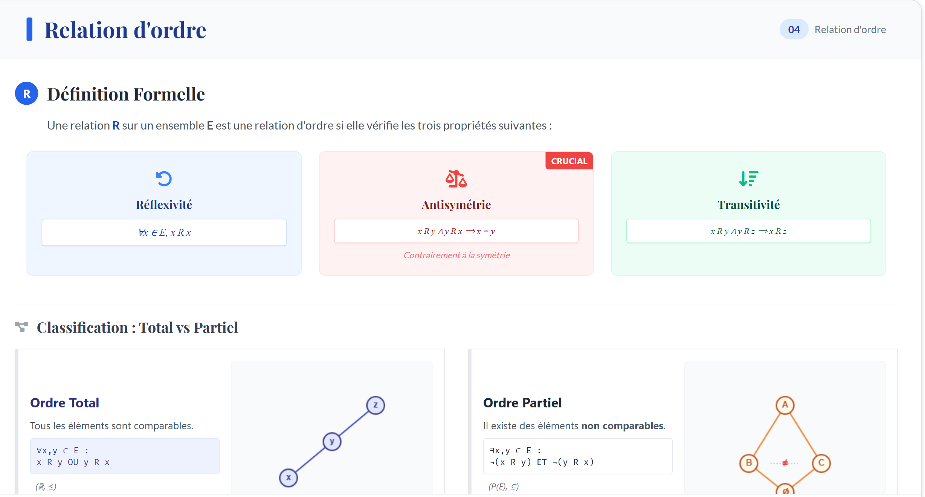

Slide 14
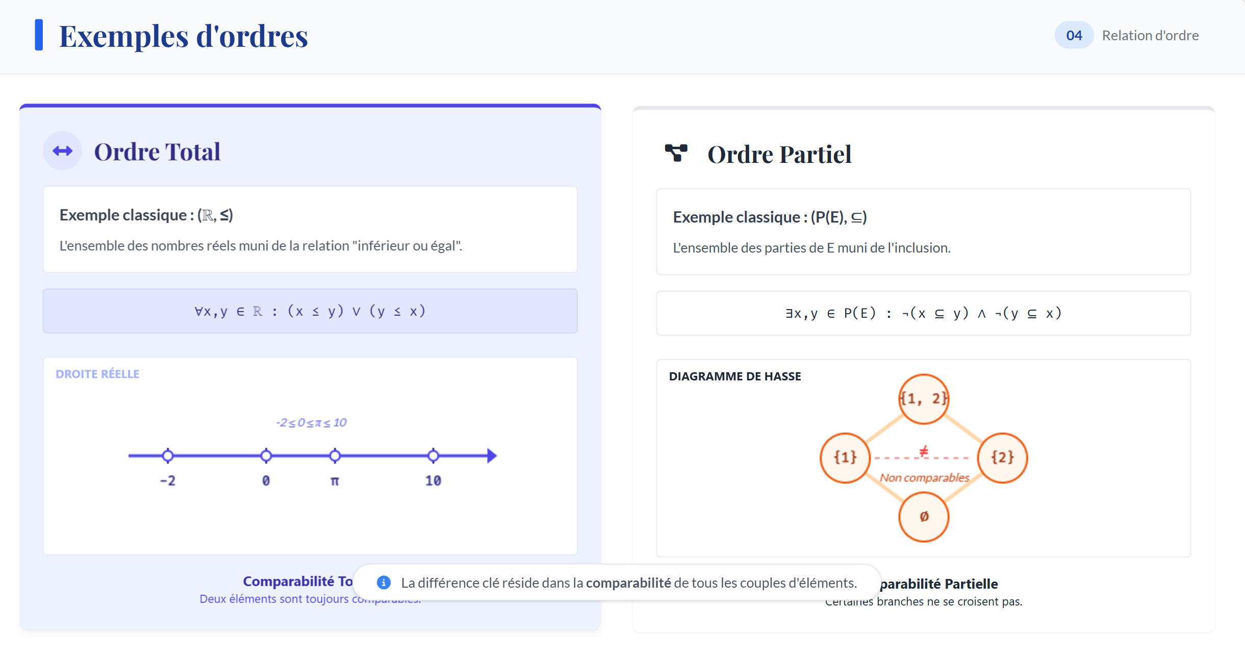

Slide 15
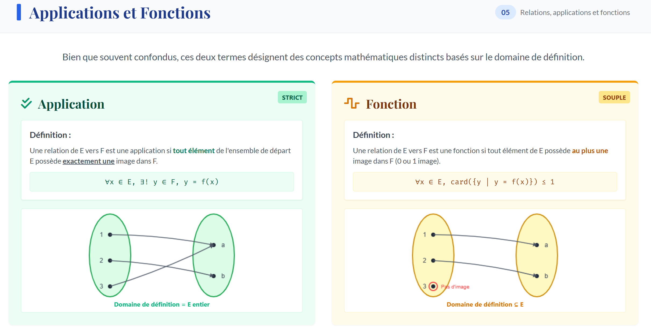

Slide 16
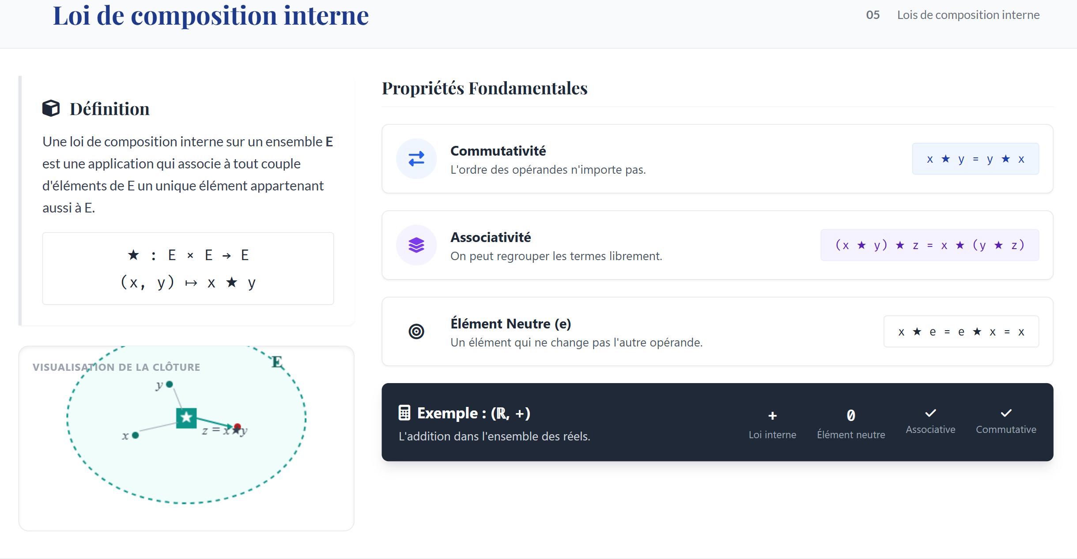

Slide 17
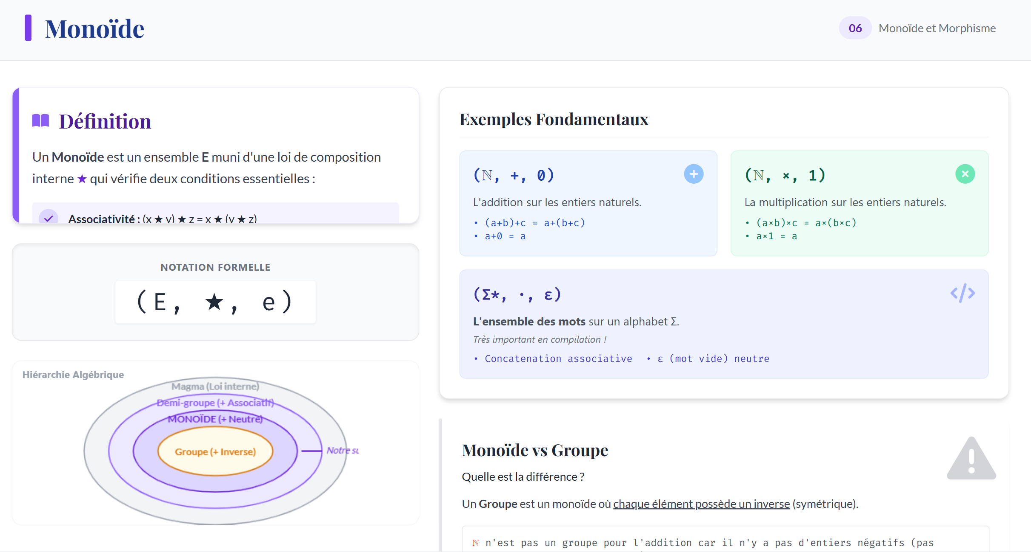

Slide 18
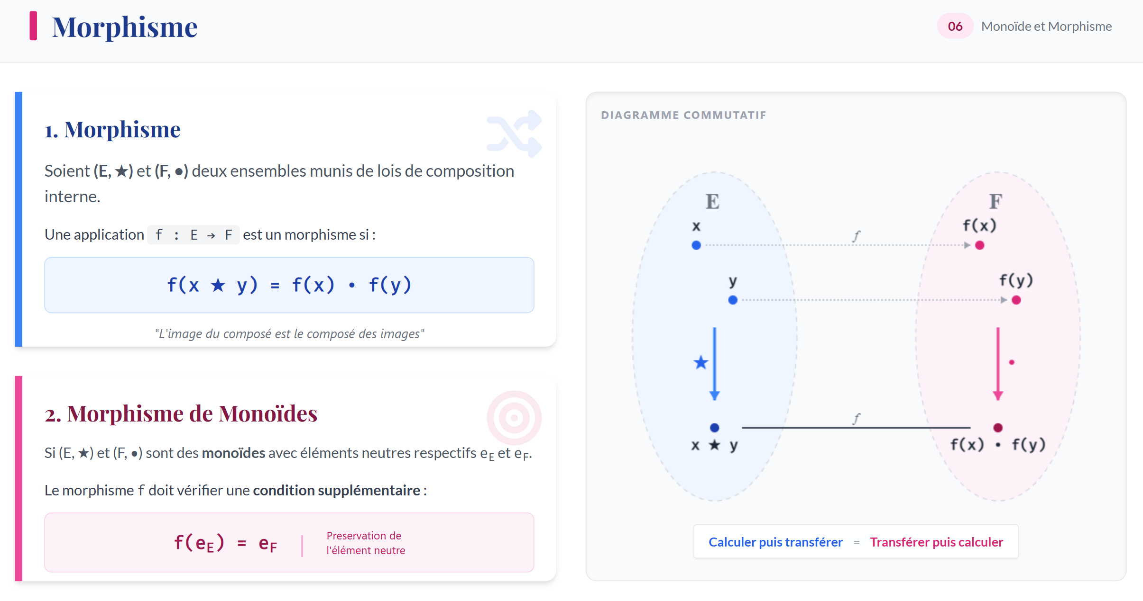

Slide 19
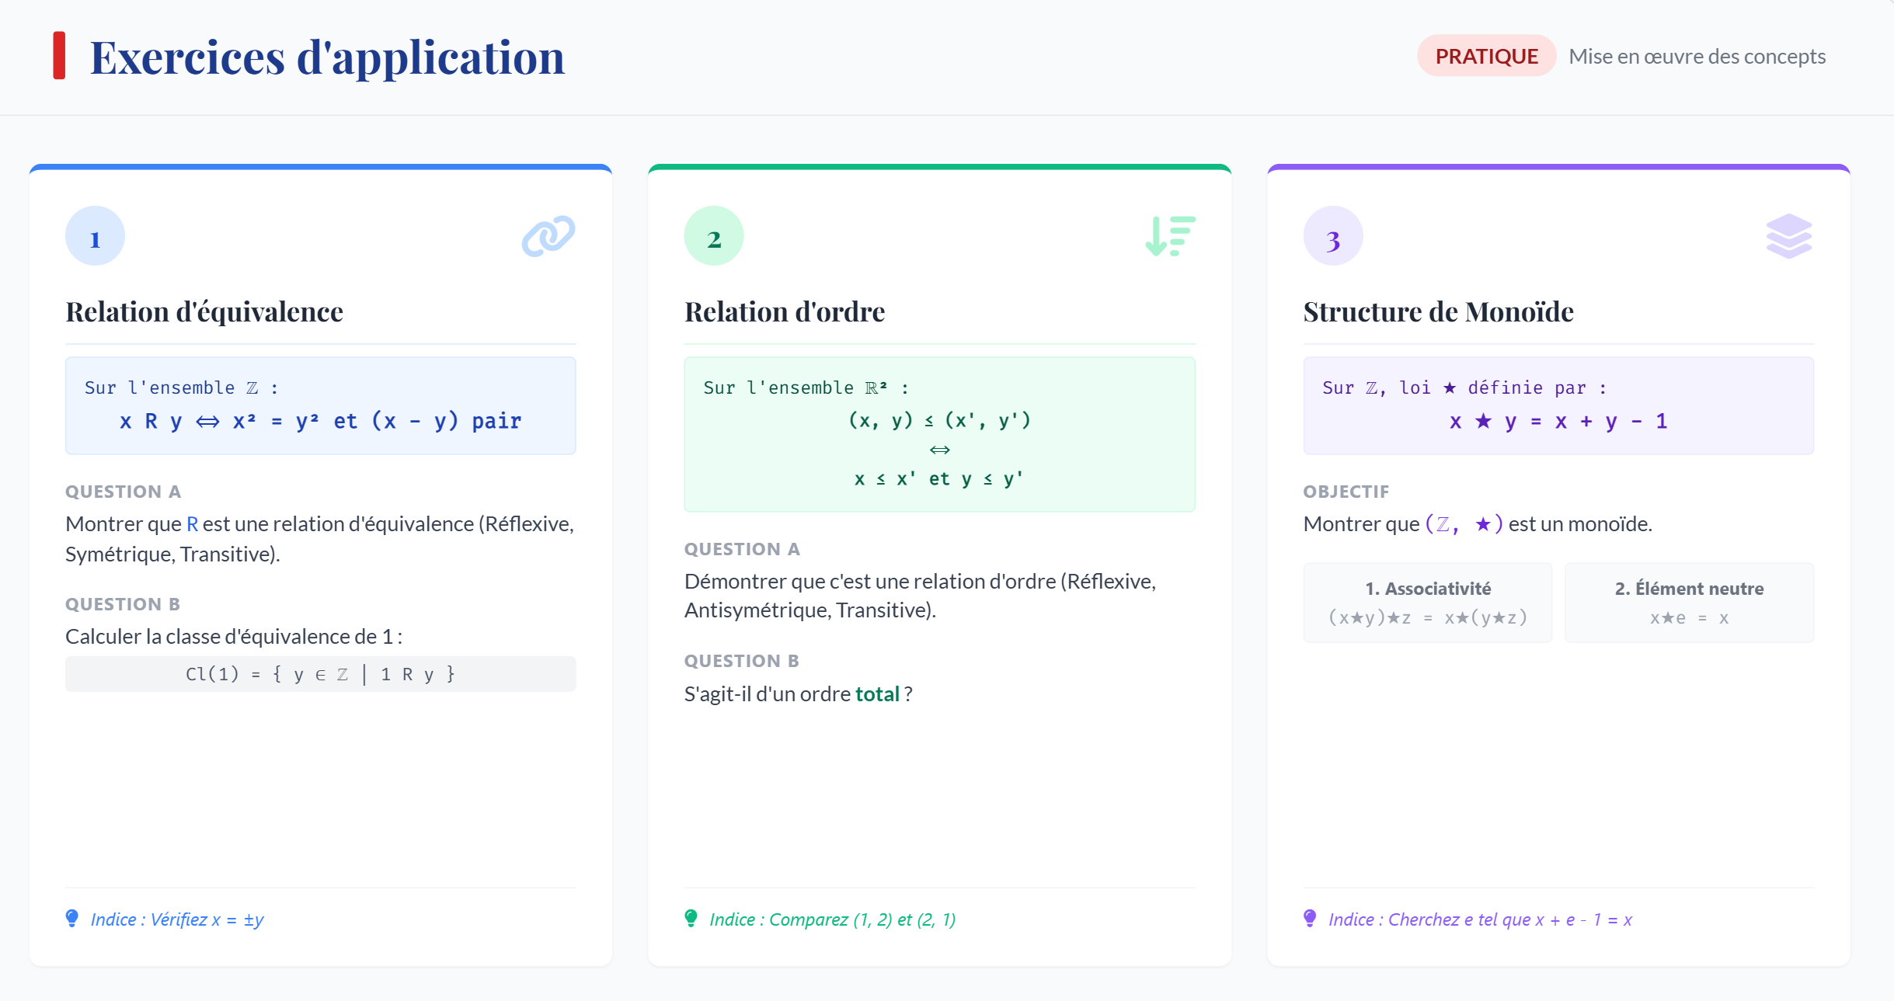
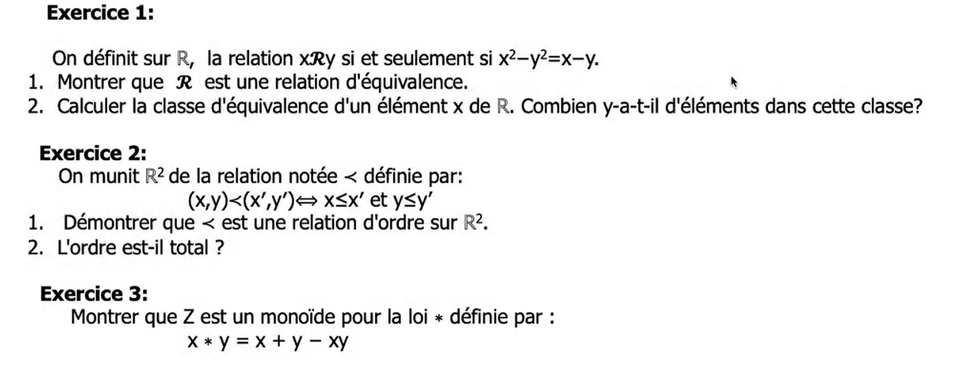

Slide 20
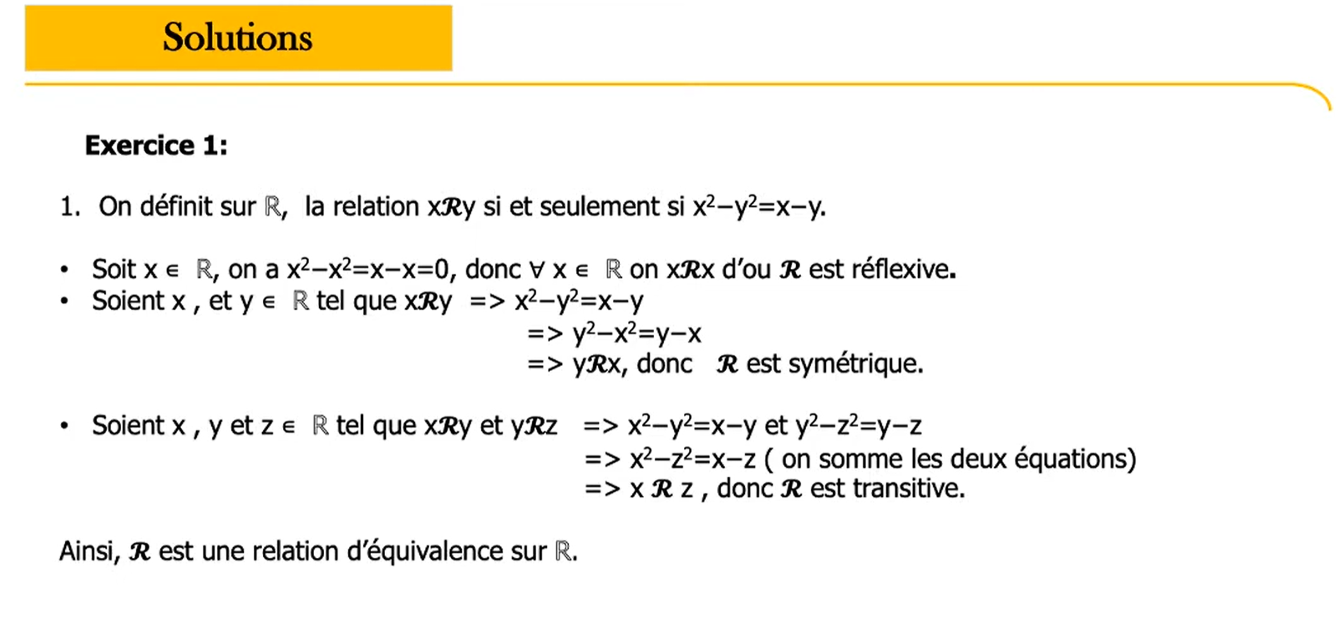

Slide 22
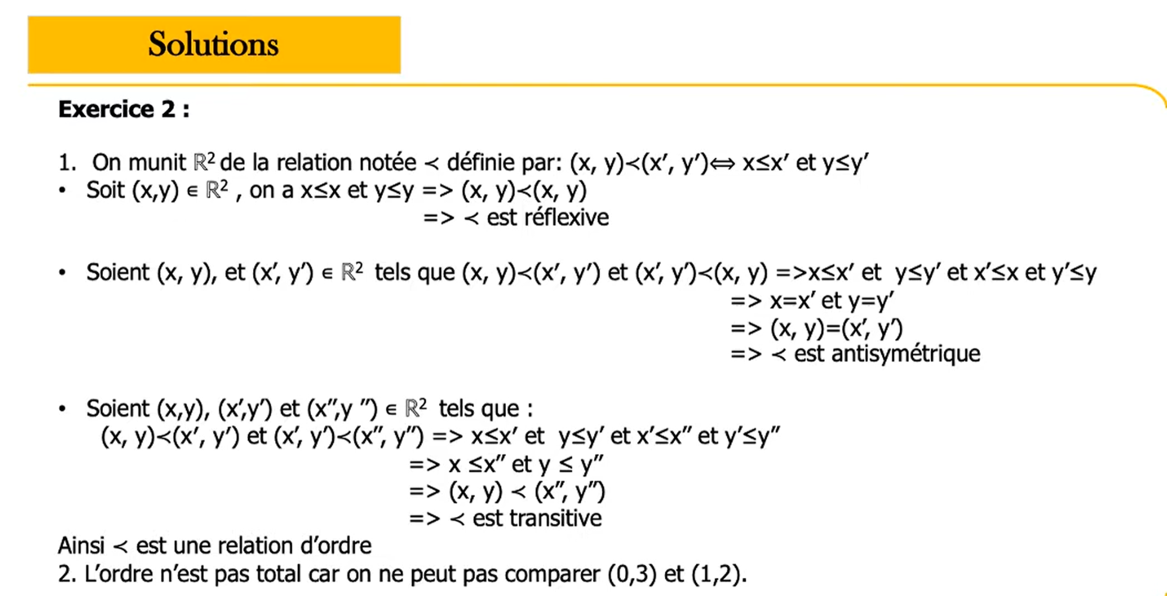

Slide 24
